Slide 1
Як Томас Сааті передбачив розвиток food ритейлу України в умовах надзвичайної невизначеності»
Доповідач: Данкеєва Оксана, к.е.н., доцент кафедри маркетингу,
Національний університет харчових технологій

Slide 2
Притаманні ознаки поділу територій
перебіг бойових дій на певній території, їх тривалість, інтенсивність;
ступінь руйнування цих територій;
час окупації;
обсяг покриття територій ритейлом.

Slide 3
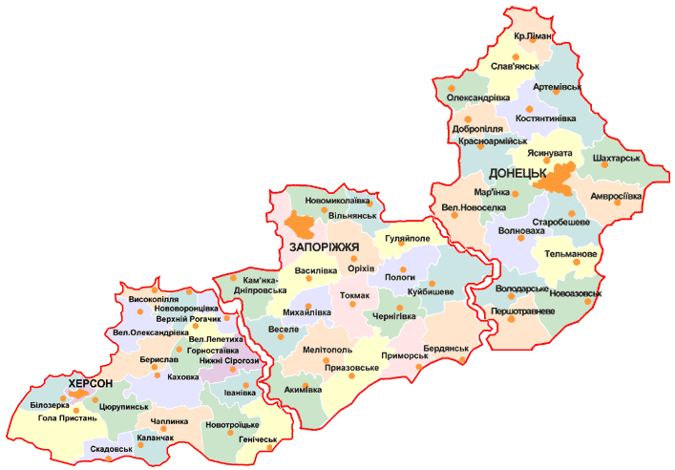
Територія А – область постійної небезпеки Херсонська, Запорізька, Донецька
– постійні обстріли, загроза наступу ворога;
– сильно пошкоджена критична та цивільна інфраструктура;
– не працюють більшість життєво необхідних закладів;
– місцеві жителі виїхали до більш безпечних регіонів.

Slide 4
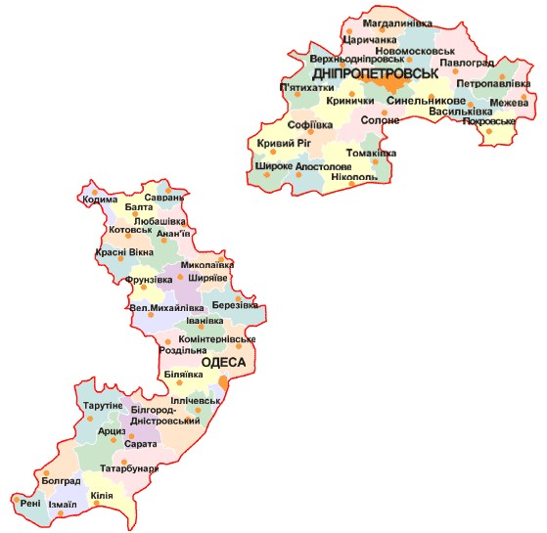
Територія Б. Області ризику: Дніпропетровська та Одеська
– постійні масовані обстріли території;
– найпотужніший аграрно-промисловий комплекс України, порти
– зосередженість великої кількості внутрішніх переселенців.

Slide 5
Територія В. Області сталої загрози: Миколаївська, Харківська, Сумська, Чернігівська, Київська та м. Київ
– серйозні руйнування інфраструктури;
– ракетні обстріли та загроза повторного наступу;
– повільне відбудовування інфраструктури;
– поступове повернення мешканців;
– прихисток для ВПО з територій ризику
та територій постійної небезпеки.

Slide 6
Ієрархічна структура сценаріїв розвитку food ритейлу України на наступі 5 років

Slide 7
Сценарій 1. «Людиноцентричність»
1. Пошук креативних ідей комфортного зонування: зручні зони для купівлі товарів, дозвілля, відпочинку, навчання, роботи;
2. Розвиток гнучкості у відносинах з партнерами та споживачами: розширення нових посередників вибору, співпраця з компаніями, які надають якісні послуги з доставки;
3. Створення позитивного досвіду та емоцій: дизайнерські рішення, експерименти щодо проектування та оформлення торговельного простору.

Slide 8
Сценарій 2. Розвиток омнікальності
Споживачі завжди шукають найкращі умови покупки: високу якість, доступну ціну, зручність купівлі, супутні сервіси які економлять час, програми лояльності;
Для ритейлу важливо залишатися сильним у непередбачуваних обставинах, які вимагають збереження гнучкості, адаптивності та оперативного прийняття важливих рішень.

Slide 9
Сценарій 3. Прозорість
Охорона природи (еко-тренд);
Асортимент - забезпечення стійкого асортименту продукції, відповідного до потреб споживачів;
3. Чесність та прозорість в роботі з співробітниками,
постачальниками, покупцями.

Slide 10
Ієрархічна структура сценаріїв розвитку food ритейлу України на наступі 5 років

Slide 11
Впливові пріоритети на фокус проблеми

Slide 12
Оцінка альтернативних сценаріїв розвитку food ритейлу

Slide 13
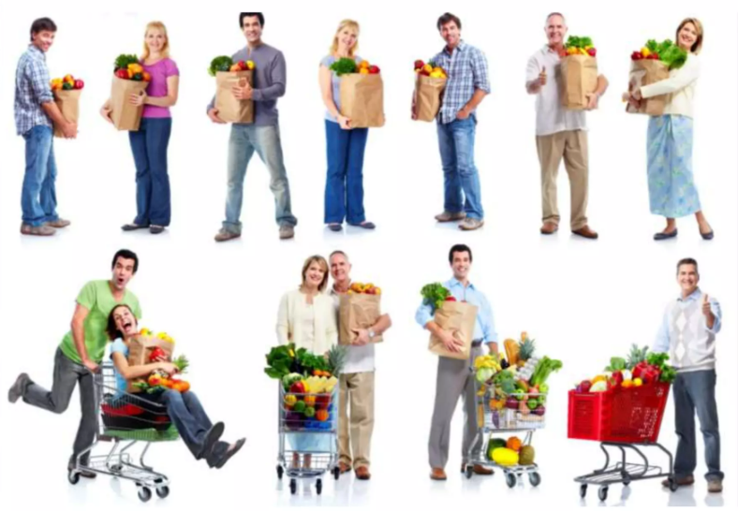
Дякую за увагу!

